Slide 1
Sistem Informasi Poliklinik
PT INTAN BANJAR TECHNOLOGY
ENRICO CHIESA (6706151118)
RAHMAD NOOR WIDIANTO (6706154114)
INDITA NURHAFIZA (6706154162)
KELAS D3IF-39-02

Slide 2
Deskripsi Sistem
Hak akses user
Sistem informasi poliklinik ini dapat diakses oleh bagian administrasi dan dokter.
Target User
User yang menjadi target ialah bagian administrasi dan dokter yang berumur diatas 19 tahun.
Fungsionalitas Sistem
Bagian Administrasi:
Jika login sebagai bagian administrasi, akan muncul sidebar dengan menu sebagai berikut.
User:
Data User: Untuk melihat seluruh data user.
Input Data Dokter: Untuk menginputkan data dokter baru.
Input Data Perawat: Untuk menginputkan data perawat baru.
Dokter
Data User: Untuk melihat seluruh data dokter.
Input Jadwal: Untuk menginputkan data jadwal baru.
Manage Jadwal: Untuk melihat data dan memanajemen data jadwal seperti menghapus dan mengubah data.
Poliklinik: Untuk melihat seluruh data poliklinik.

Slide 3
Dokter
Jika login sebagai dokter, akan muncul sidebar dengan menu sebagai berikut.
User:
Data User: Untuk melihat seluruh data user.
Input Data Dokter: Untuk menginputkan data dokter baru.
Input Data Perawat: Untuk menginputkan data perawat baru.
Dokter
Data User: Untuk melihat seluruh data dokter.
Input Jadwal: Untuk menginputkan data jadwal baru.
Manage Jadwal: Untuk melihat data dan memanajemen data jadwal seperti menghapus dan mengubah data.
Poliklinik: Untuk melihat seluruh data poliklinik.

Slide 4
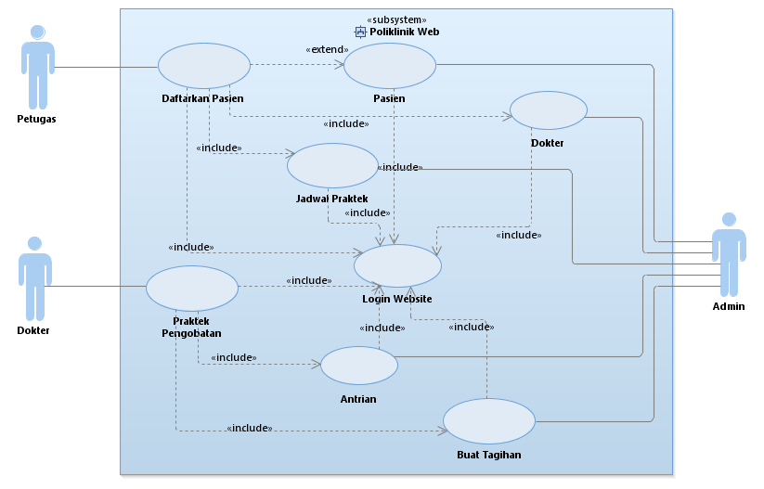
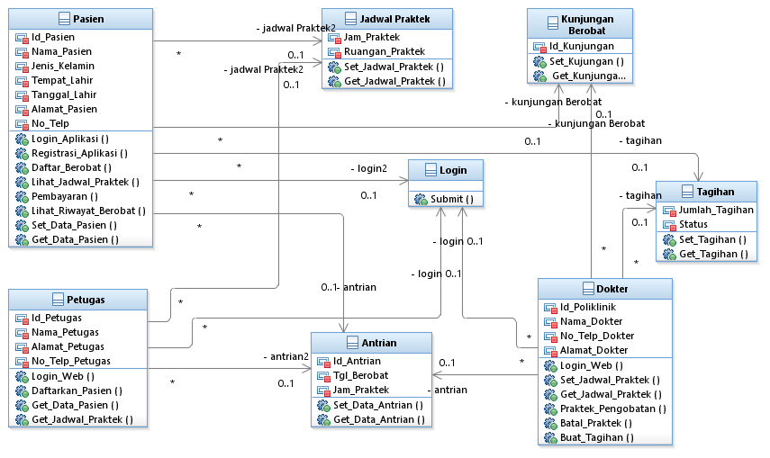

Slide 5
